Slide 1

07 – AVL tree

Slide 2

עצי AVL (עצים מאוזנים)
8
גובה העץ הוא h(T) = O(log n) (n – כמות צמתים בעץ)
3
10
חיפוש תהיה O(log n)
1
6
14
משפחת עצים מאוזנים קוראים עצי AVL.
4
7
13
לכל צומת של עץ AVL יש תכונה balance factor (מקדם איזון)

Slide 3
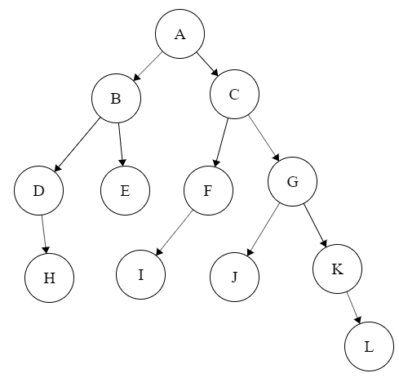
עצי AVL (עצים מאוזנים)
הגדרה:
-1
1
עץ AVL הוא עץ חיפוש בינארי שבו לכל צומת v התכונה balance:
-1
-1
balance factor = h(v.left) – h(v.right)
0
1
-1
0
ערכו של מקדם איזון יכול להיות 1-, 0 או 1.
0
-1
0
0
אם מצביע לתת העץ שווה ל- NULL – ערך שלו 0. גובה של עלה 1 ו-balance factor 0.

Slide 4
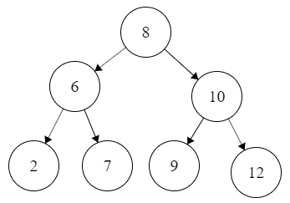
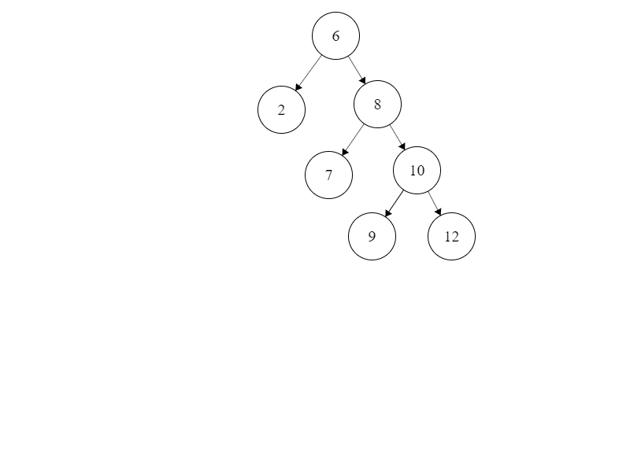
אם מקדם האיזון ב-P הוא שווה ל- 2-, זה אומר שתת עץ הימני הוא הופר את האיזון.
אם מקדם האיזון של R הוא 1-, אז נדרש לגלגל שמאל בודד כאשר P הוא השורש.
מקרה RR
y
-2
z
x
P
z
-1
R
y
0
0
T1
0
x
T1
T2
T3
T4
0
T2
0
נסמן P שורש העץ AVL שהוא לא מאוזן, R ו-L הם הבנים של P בהתאם.
T3
T4

Slide 5
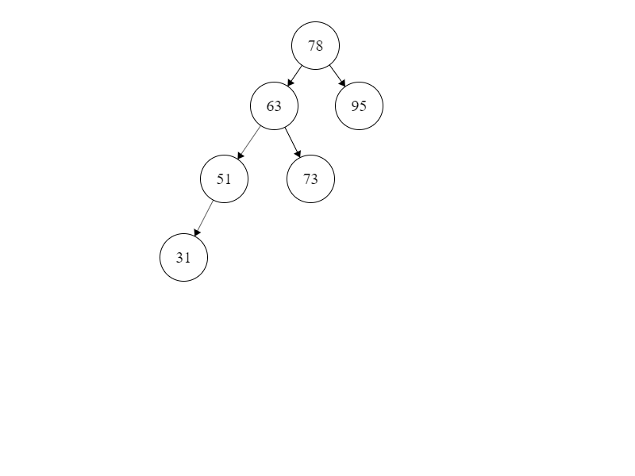
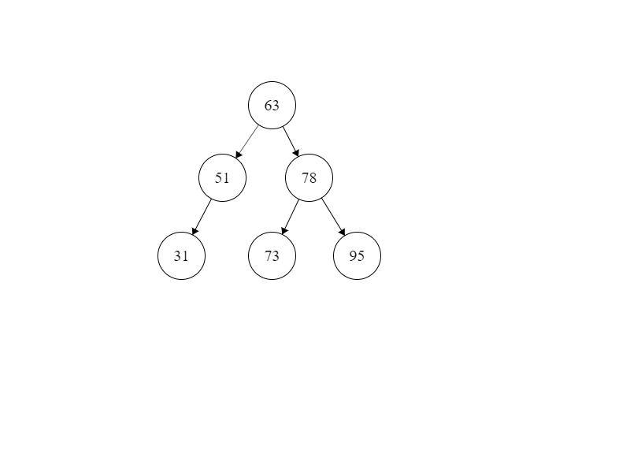
מקרה LL
אם מקדם האיזון של P הוא 2+ אזי תת עץ השמאלי תפר את האיזון.
אם מקדם האיזון של L הוא 1+ אז דרוש גלגול אחד ימינה עם P כשורש
z
P = 2
y
y
L = 1
T4
x
x
z
T2
T3
T2
T1
T1
T3
T4
נסמן P שורש העץ AVL שהוא לא מאוזן, R ו-L הם הבנים של P בהתאם.

Slide 6
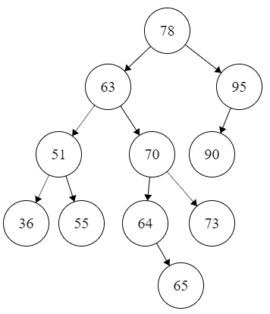
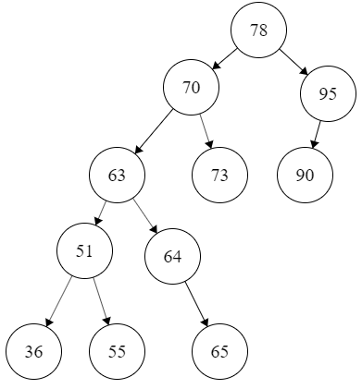
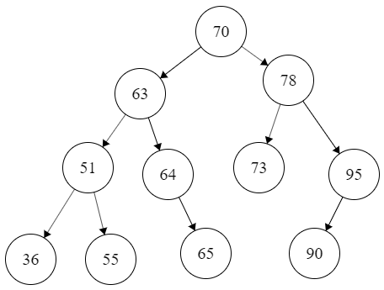
מקרה LR
אם מקדם האיזון של P הוא 2+ אזי תת עץ השמאלי תפר את האיזון.
אם מקדם האיזון של L הוא 1- דרוש שני גלגולים. גלגול הראשון הוא שמאלה עם L כשורש וגלגול השני הוא ימינה עם P כשורש
z
P = 2
z
L = -1
x
y
x
x
LR
y
z
y
T4
T4
T1
T4
T2
T3
T3
T3
T1
T2
T1
T2
נסמן P שורש העץ AVL שהוא לא מאוזן, R ו-L הם הבנים של P בהתאם.

Slide 7
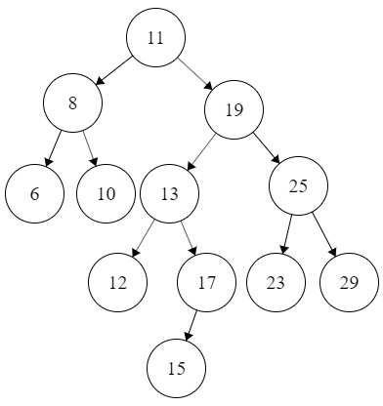
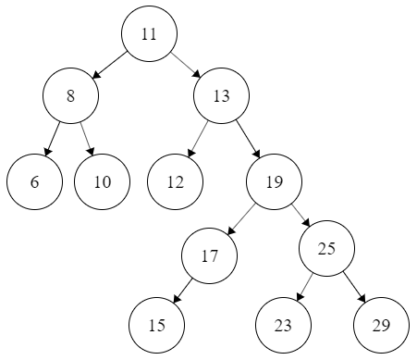
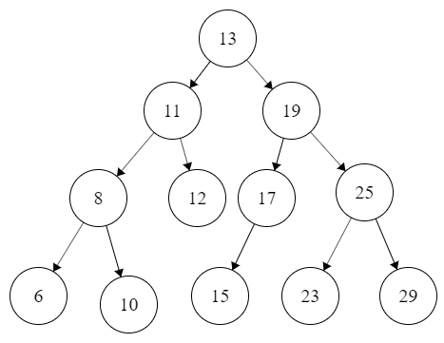
מקרה RL
אם מקדם האיזון ב-P הוא שווה ל- 2-, זה אומר שתת עץ הימני הוא הופר את האיזון.
אם מקדם האיזון של R הוא 1+ אזי דרושים שני גלגולים: הגלגול הראשון הוא ימינה עם R כשורש וגלגול השני הוא גלגול שמאלה עם P כשורש
P = -2
z
y
z
R = 1
x
x
P = 0
Right
y
Left
R = 0
T1
T2
T3
T4
נסמן P שורש העץ AVL שהוא לא מאוזן, R ו-L הם הבנים של P בהתאם.

Slide 8
הכנסת איבר (צומת) לעץ AVL
כשאנו רוצים להוסיף איבר לעץ AVL, אנחנו עושים שתי פעולות:
מכניסים צומת חדש לעץ.
עושים איזון עץ מחדש (גלגול).
מחיקת צמתים
מחיקה מתבצעת כמו בעץ חיפוש בינארי.
גלגולים איזון (יתכן נדרשים כמה גלגולים).

Slide 9
הכנסת איבר (צומת) לעץ AVL
כשאנו רוצים להוסיף איבר לעץ AVL, אנחנו עושים שתי פעולות:
מכניסים צומת חדש לעץ.
עושים איזון עץ מחדש (גלגול).
מחיקת צמתים
מחיקה מתבצעת כמו בעץ חיפוש בינארי.
גלגולים איזון (יתכן נדרשים כמה גלגולים).

Slide 10
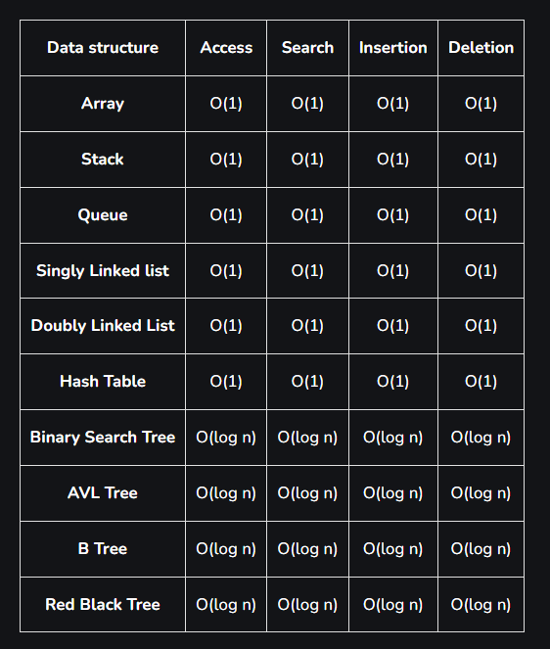
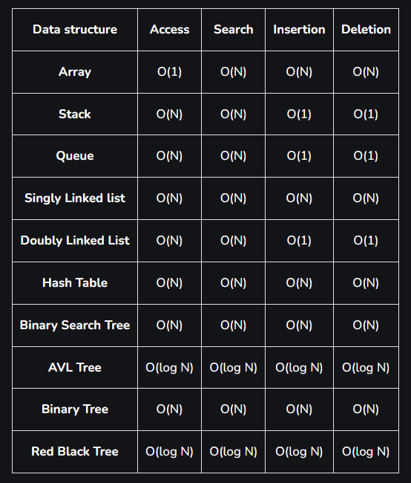
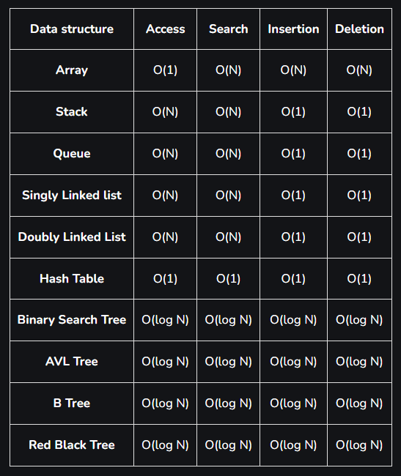
Time complexities of different data structures
Best case time complexity of different data structures for different operations
Worst Case time complexity of different data structures for different operations
The average time complexity of different data structures for different operations

Slide 11
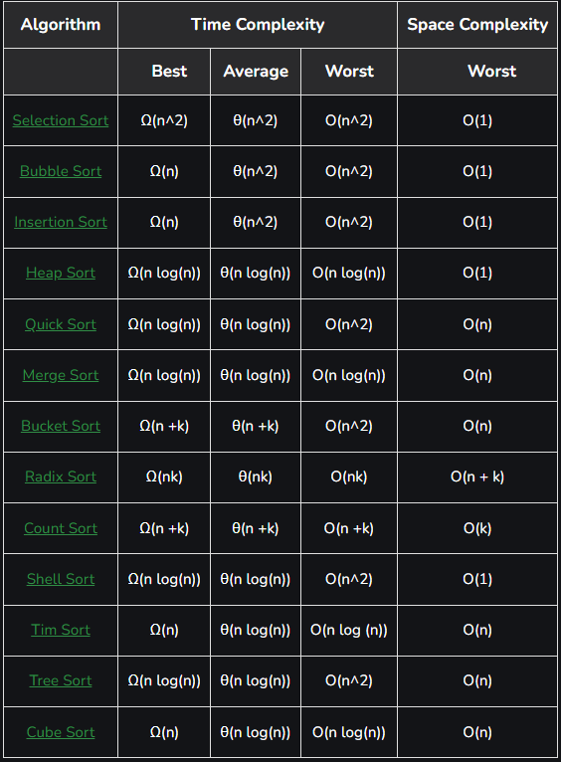
Time Complexities of
all Sorting Algorithms

Slide 12
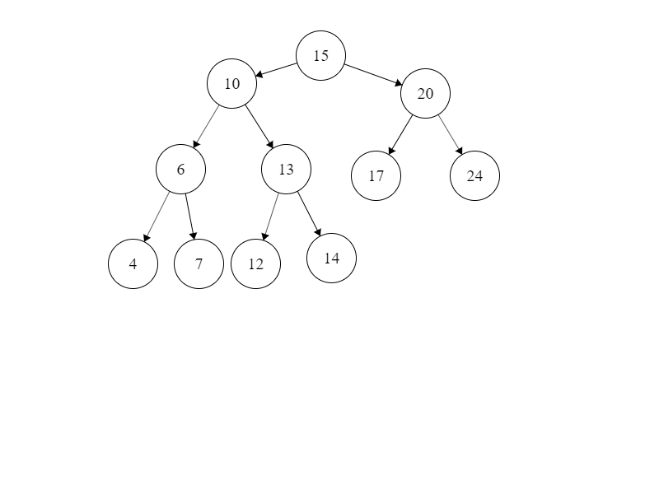
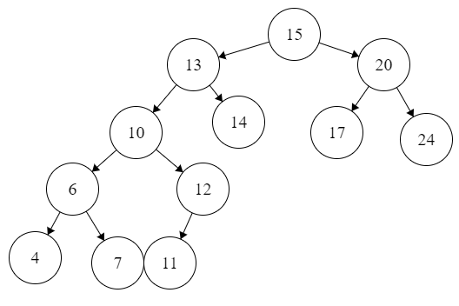
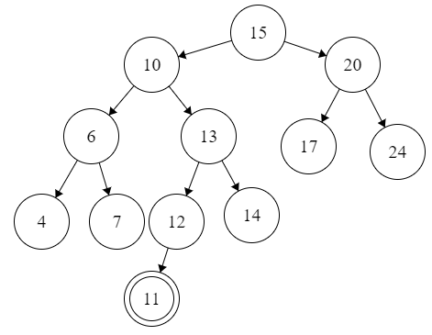
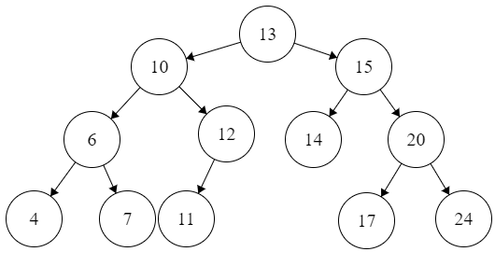
שאלה 1
נתון עץ.
האם עץ מאוזן?
להוסיף 11 ולאזן את העץ.
z
P = 2
x
L = -1
y
z
y
x
BF(V) = 2 LR
BF(V_{L}) = - 1 גלגול L שמאלה,
גלגול P ימינה

Slide 13
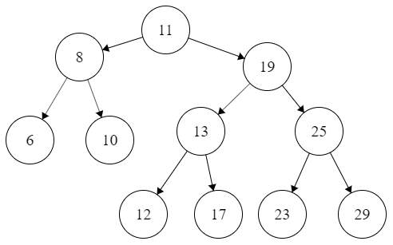
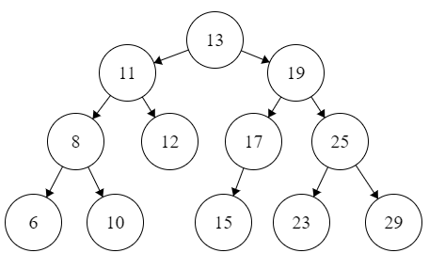
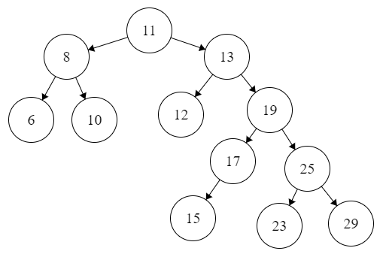
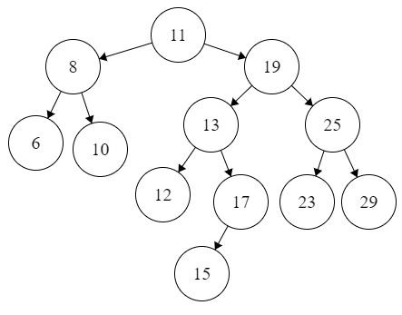
שאלה 2
נתון עץ. להוסיף 15 ולאזן את העץ.
z
P = -2
R = 1
y
x
BF(V) = -2 RL
BF(V_{R}) = 1 גלגול R ימינה
גלגול P שמאלה

Slide 14
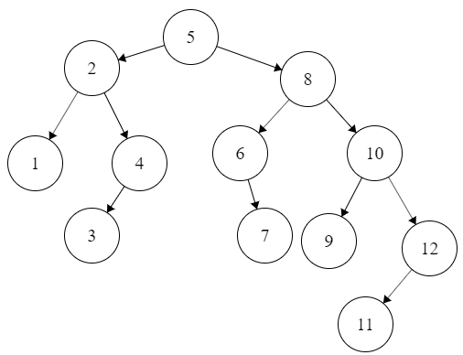
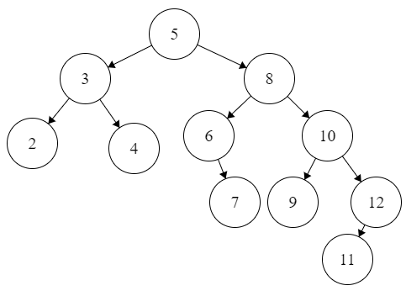
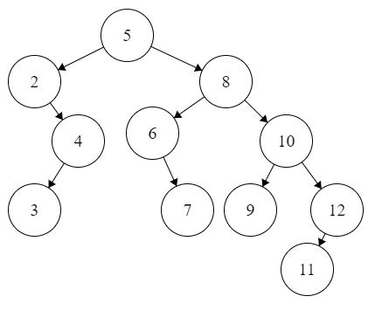
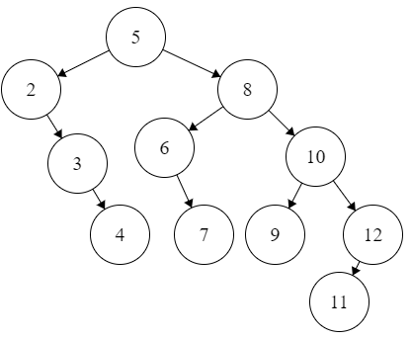
שאלה 3
נתון עץ. מחק את 1 ואזן את העץ.
P = -2
R = -1
P = -2
z
R = 1
y
x
BF(V) = -2 RL
BF(V_{R}) = 1 גלגול R ימינה
גלגול P שמאלה

Slide 15
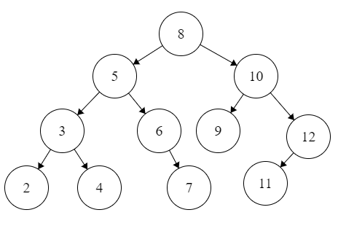
שאלה 3 המשך
P = -2
z
y
R = -1
x
BF(V) = -2 LL
BF(V_{R}) = -1 גלגול P שמאלה

Slide 16
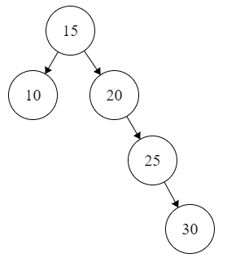
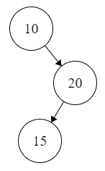
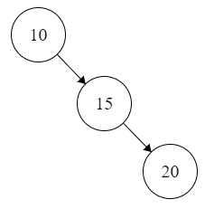
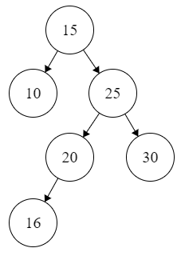
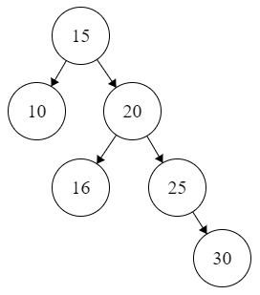
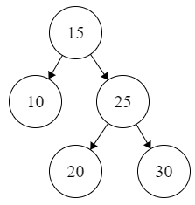
שאלה 4
נתונה סדרת מספרים (10, 20, 15, 25, 30, 16, 18, 19)
P = -2
בנה עץ בינארי מאוזן AVL.
איך נראה עץ אחרי מחיקת 30?
z
z
y
P = -2
R = 1
y
R = -1
x
x
z
P = -2
y
z
R = 1
x
x
y

Slide 17
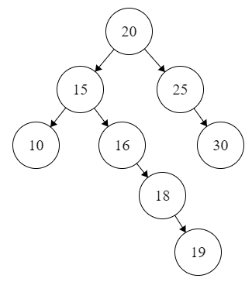
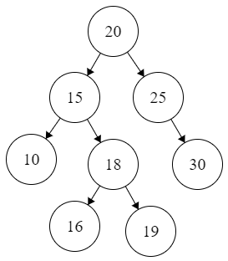
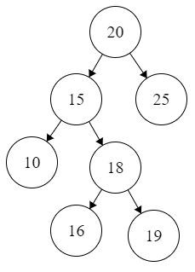
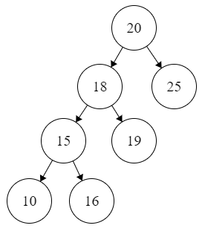
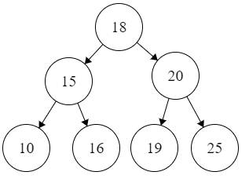
שאלה 4 המשך
z
נתונה סדרת מספרים (10, 20, 15, 25, 30, 16, 18, 19)
y
בנה עץ בינארי מאוזן AVL.
איך נראה עץ אחרי מחיקת 30?
x
z
P = -2
y
R = -1
x
P = 2
L = -1

Slide 18
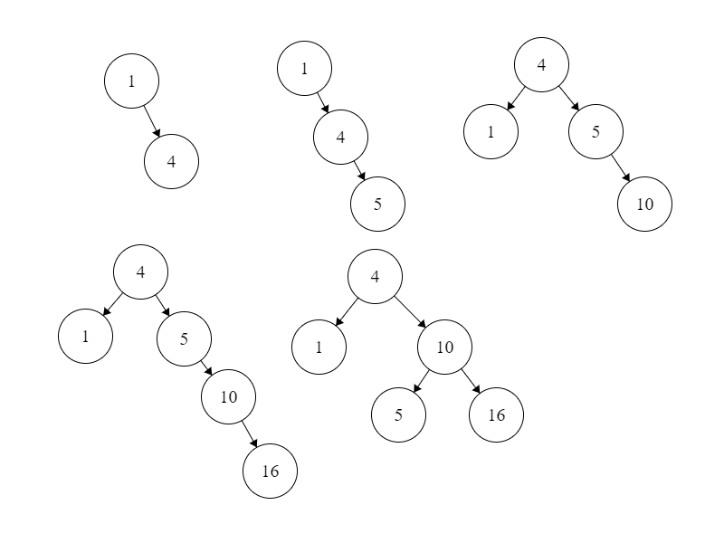
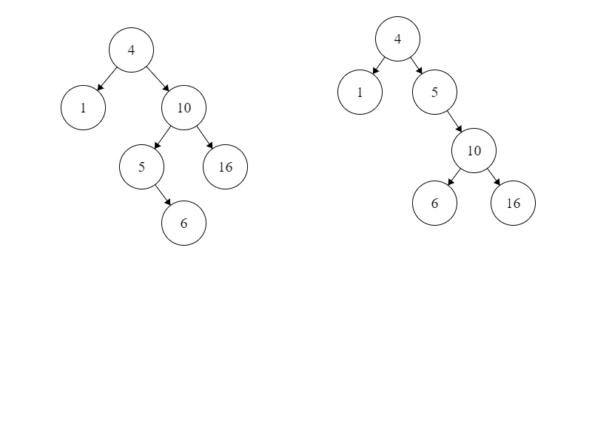
P = -2
שאלה 5
נתונה סדרת מספרים (1, 4, 5, 10, 16, 6, 21)
R = -1
בנה עץ בינארי מאוזן AVL.
איך נראה עץ אחרי מחיקת 1?
P = -2
P = -2
R = 1
R = -1

Slide 19
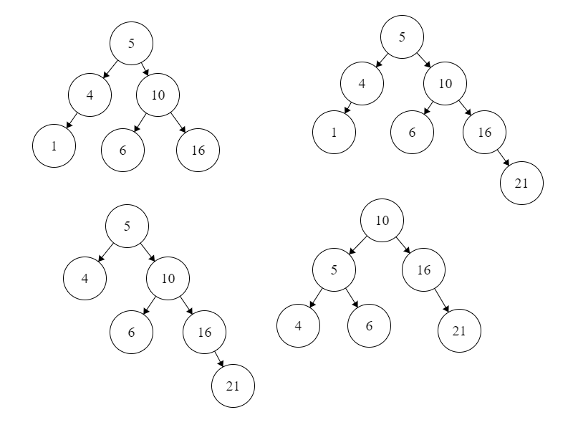
שאלה 5 המשך
P = -2
נתונה סדרת מספרים (1, 4, 5, 10, 16, 6, 21)
R = 1
בנה עץ בינארי מאוזן AVL.
איך נראה עץ אחרי מחיקת 1?
P = -2
R = -1

Slide 20


